Slide 1
Etude de marché avec Python
La poule qui chante ( “Poulet Agriculture Biologique”)

Slide 2
Contexte
Mission d’analyse des pays cibles pour l’exportation de volailles à l’international
Objectifs de l’étude :
Identifier les groupements de pays selon leurs caractéristiques (volaille, stabilité, population...)
Proposer des clusters exploitables pour une future étude de marché
Méthode : données FAO + open data, ACP + clustering (CAH & K-means)

Slide 3
Démarche suivie
• Intégration de 3 sources : FAO (alimentation), Banque Mondiale (stabilité politique), population.
Création d’un dataset de 108 pays, représentant +90% de la population mondiale.
• Nettoyage & intégration : données fusionnées, NaN remplacés, noms uniformisés
• Sélection de variables :
Production, importations, exportations, consommation de volaille, Population 2017, stabilité politique, distance à la France
• Analyse technique
Analyse exploratoire
ACP (Analyse en Composantes Principales) : réduction des dimensions
Clustering : CAH + K-means
Visualisations et recommandations

Slide 4
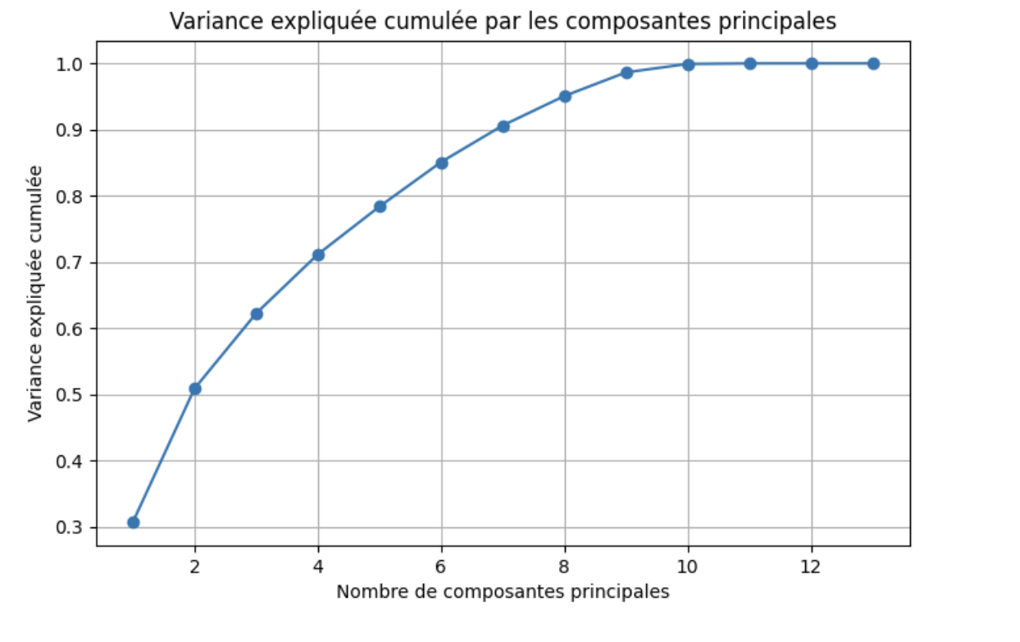
Analyse en Composantes Principales (ACP)
Analyse en Composantes Principales (ACP)
Avec 4 composantes, on explique près de 70% de la variance totale.
Nous avons donc retenu ces 4 dimensions pour les analyses ultérieures (clustering, visualisation)

Slide 5
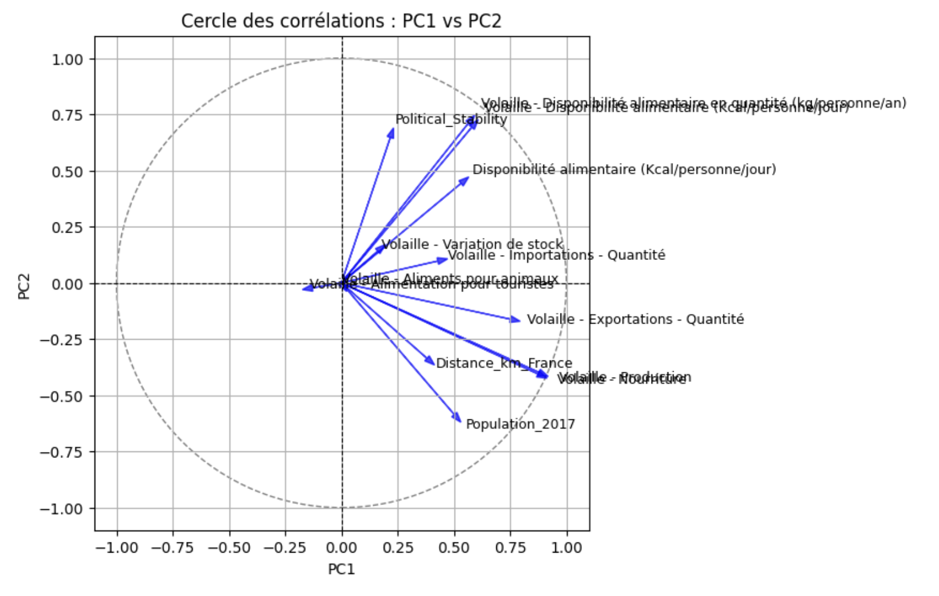
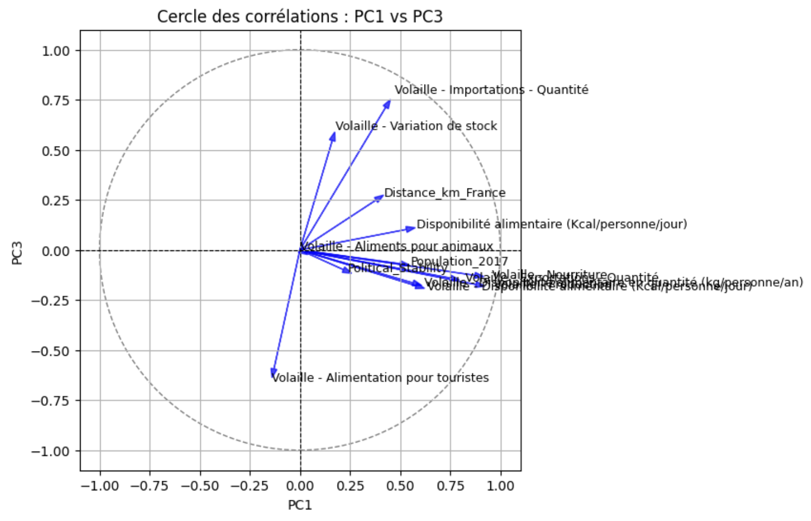
Analyse en Composantes Principales (ACP)
PC1 vs PC2 :
PC1 est fortement corrélée avec :
Volaille - Production
Volaille - Nourriture
Volaille - Exportations
Disponibilité alimentaire générale
PC2 est influencée par :
Stabilité politique
Disponibilité alimentaire (kcal/pers/jour)
Volaille - Variation de stock
Volaille - Importations
PC1 vs PC3 :
PC3 est influencée par :
Volaille - Importations
Volaille - Variation de stock (positivement)
Alimentation pour touristes (négativement)
PC1 regroupe des variables de production et de disponibilité réelle
PC2 exprime une dimension stabilité et approvisionnement extérieur
PC3 capture une dimension logistique / commerce extérieur, et de consommation touristique (inversement liée).

Slide 6
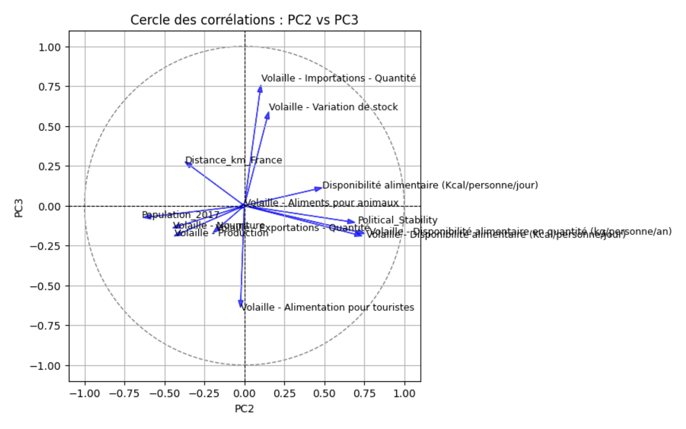
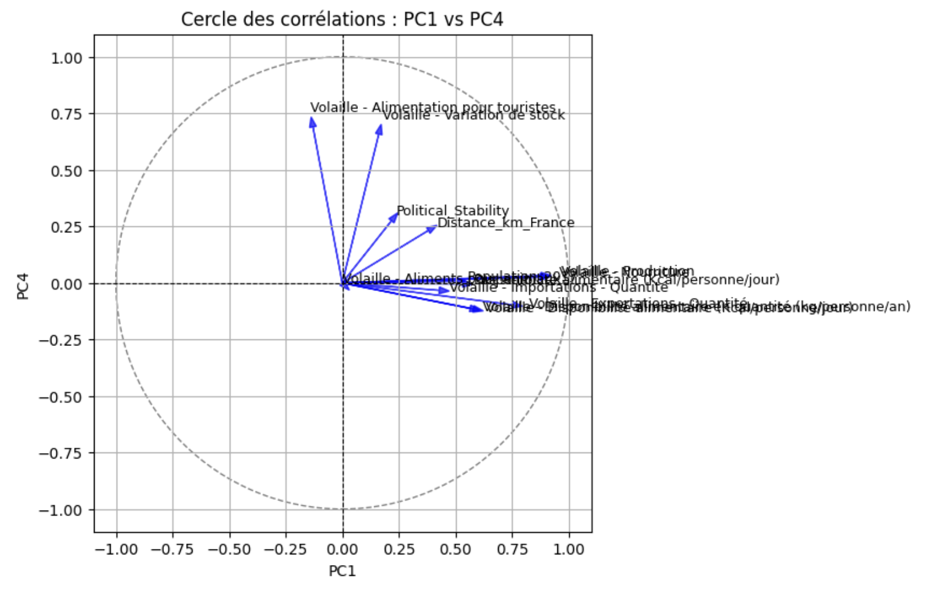
Analyse en Composantes Principales (ACP)
PC1 vs PC4
PC4 valorise :
Alimentation pour touristes
Variation de stock
Distance à la France
PC4 semble liée à une spécificité touristique et à l’éloignement géographique, des facteurs plus secondaires.
PC2 vs PC3
PC2 reste axée sur :
Disponibilité alimentaire
Stabilité politique
PC3, toujours influencée par :
Importations
Variation de stock
PC4 semble liée à une spécificité touristique et à l’éloignement géographique, des facteurs plus secondaires.
Ce plan visualise les pays bien approvisionnés, politiquement stables vs ceux qui dépendent plus du commerce extérieur

Slide 7
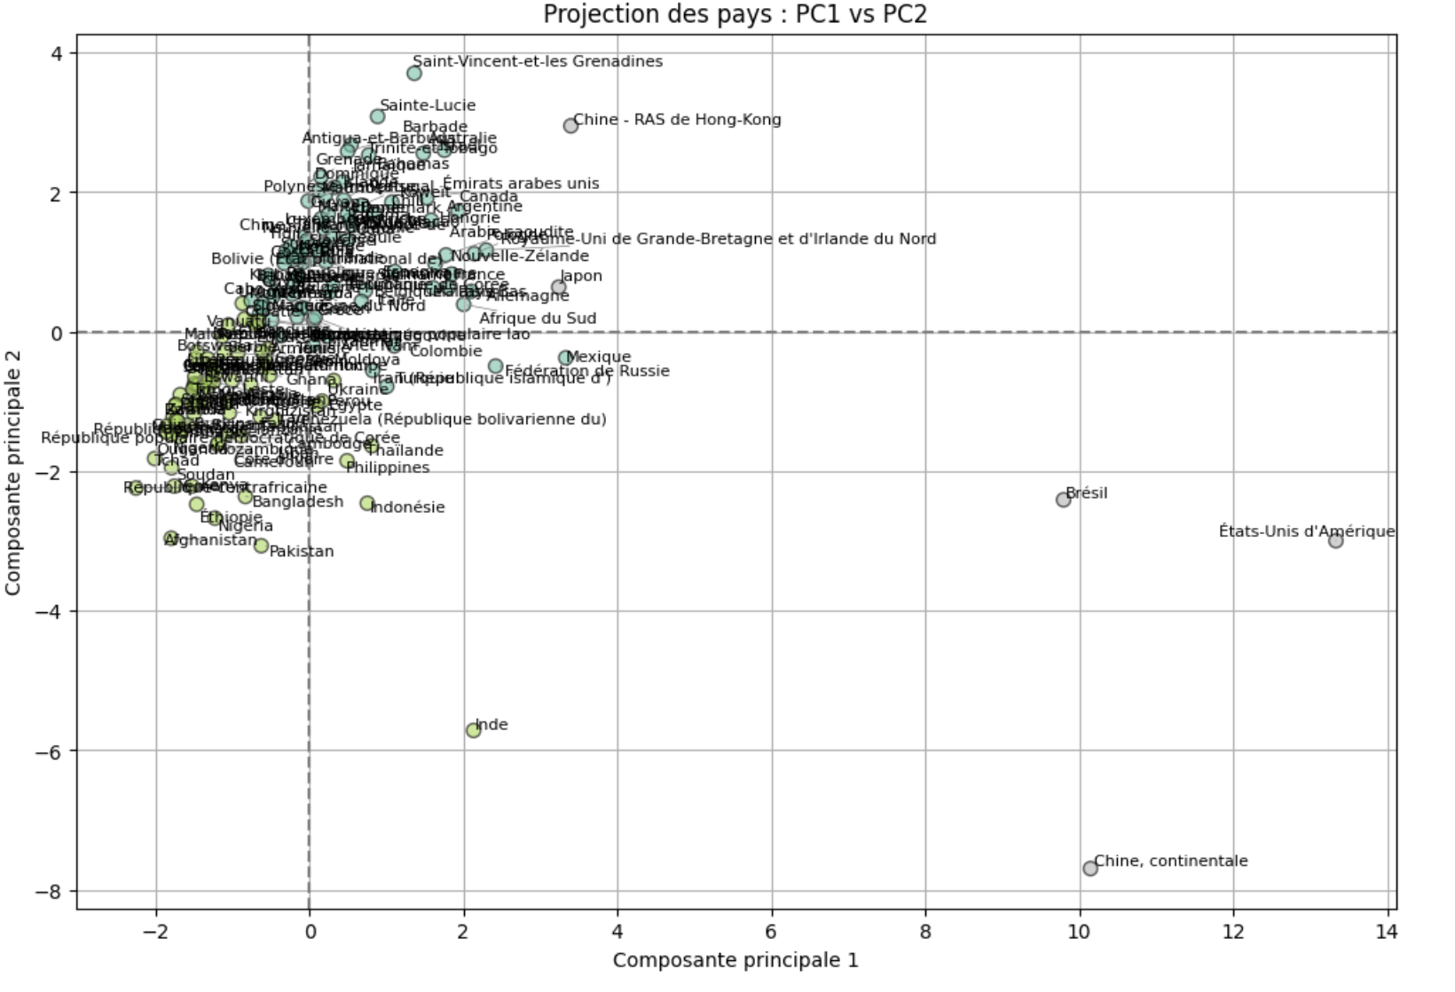
Regroupement des pays
La grande majorité des pays est concentrée dans un "nuage central ».
À droite : pays à forte production de volaille, souvent exportateurs (ex : États-Unis, Chine, Brésil).
À gauche : pays à faible production ou importateurs.
En haut : pays avec bonne stabilité politique et accès élevé à l’alimentation (ex : pays européens, Hong Kong)
En bas : pays avec faible stabilité et disponibilité alimentaire limitée (ex : Inde, pays d’Afrique).

Slide 8
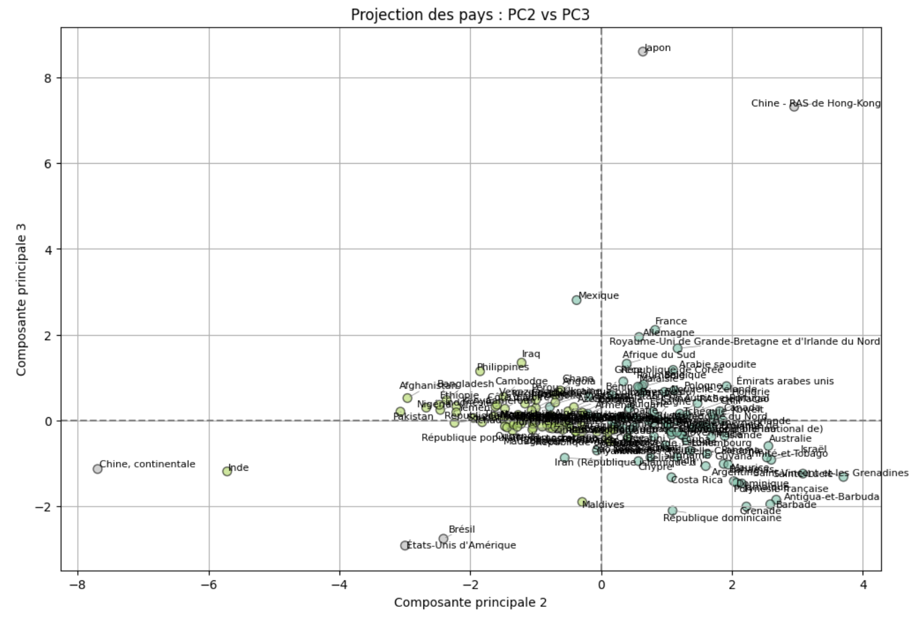
Regroupement des pays
La grande majorité des pays est concentrée dans un "nuage central ».
À droite (PC2 +) : pays stables avec une bonne disponibilité alimentaire, comme France, Royaume-Uni, Allemagne.
À gauche (PC2 –) : pays avec faible stabilité ou accès alimentaire limité, comme Inde, Niger, Bangladesh.
En haut (PC3 +) : pays touristiques ou très spécifiques, comme Japon, Singapour, Hong Kong.
En bas (PC3 –) : pays plus classiques dans leur fonctionnement alimentaire, comme Chine ou Maroc.

Slide 9
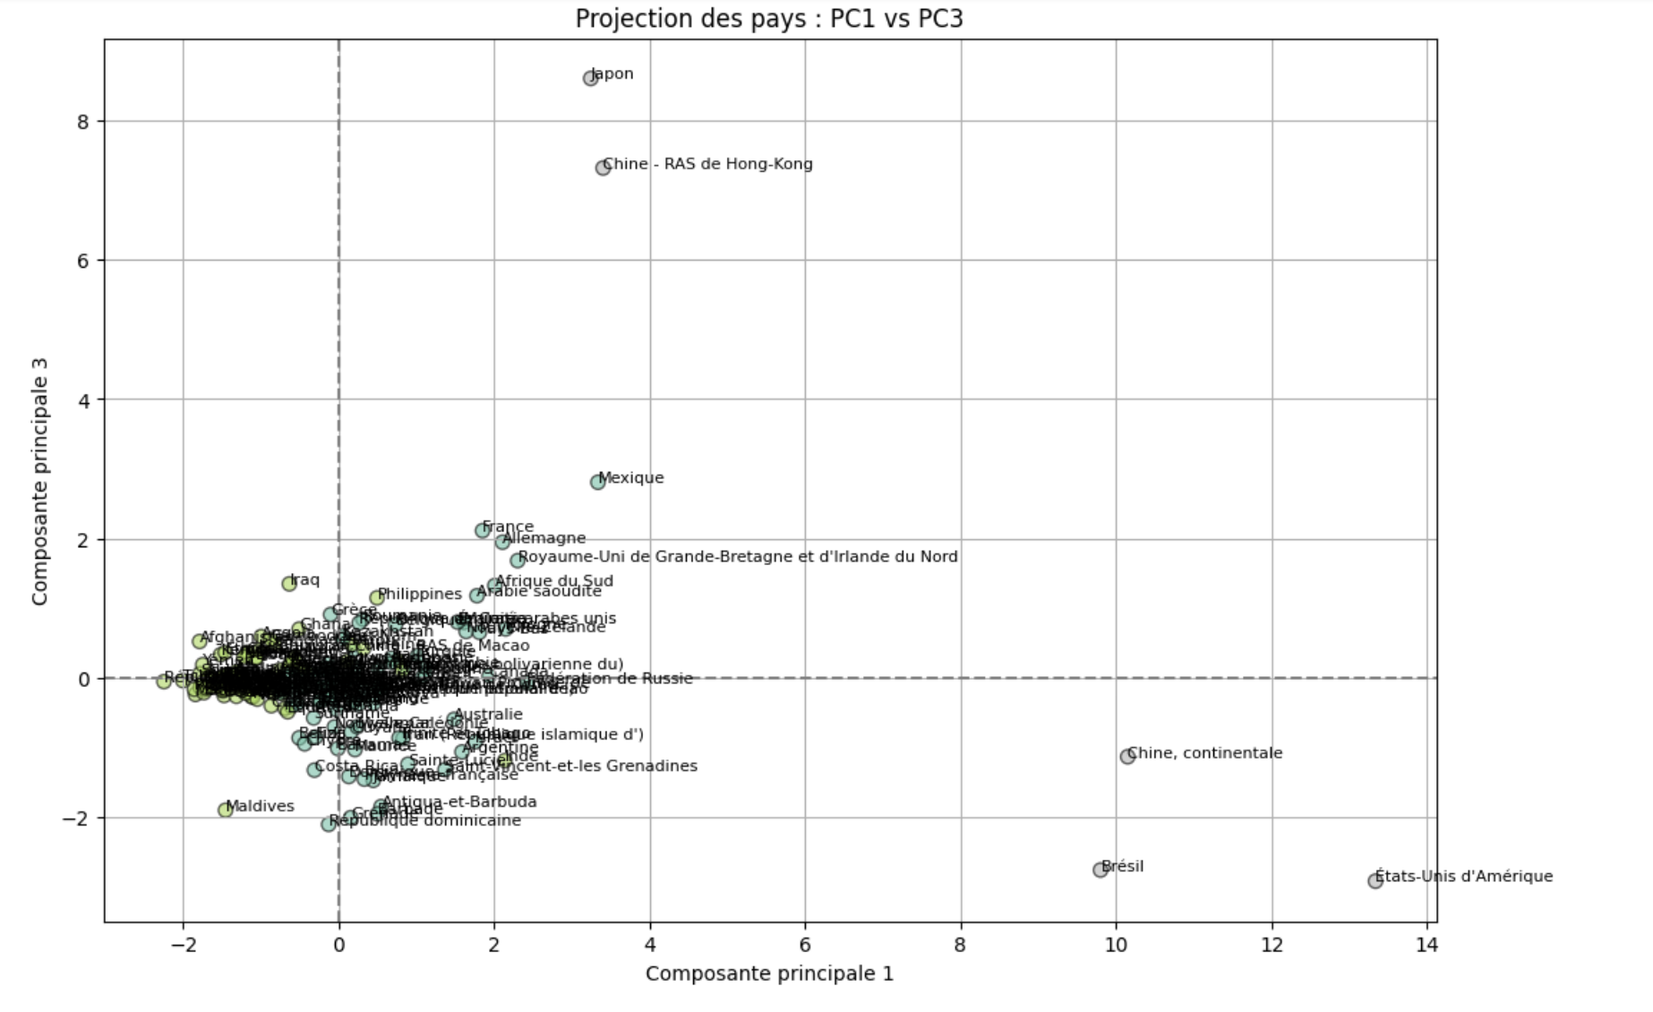
Regroupement des pays
La grande majorité des pays est concentrée dans un "nuage central ».
À droite (PC1 +) : pays à forte production/exportation de volaille, comme les États-Unis, Chine, Brésil.
À gauche (PC1 –) : pays à faible production, souvent importateurs, comme le Sénégal ou Haïti.
En haut (PC3 +) : pays avec un profil touristique ou logistique spécifique, comme le Japon, Hong Kong ou les Émirats arabes unis.
En bas (PC3 –) : pays plus standards, à fonctionnement alimentaire classique (ex : Brésil, Chine), peu liés au tourisme.

Slide 10
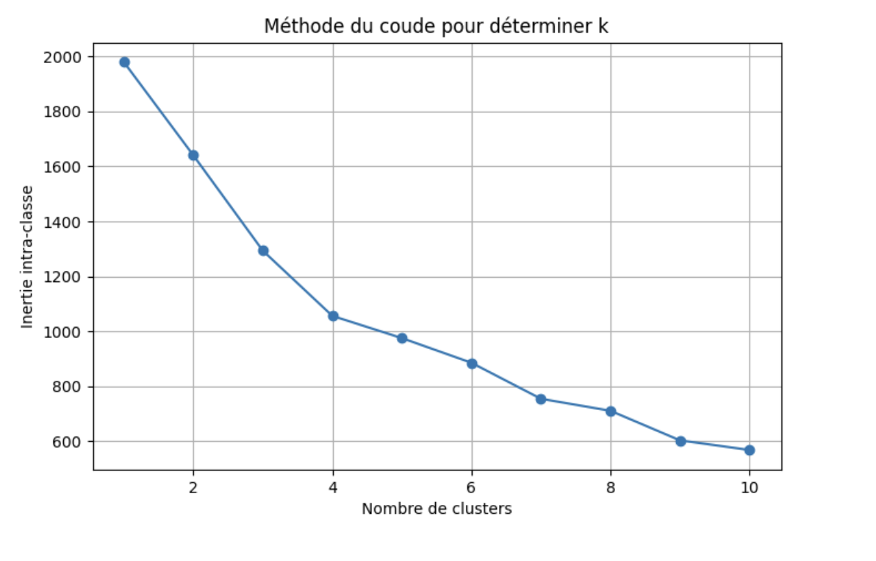
Clustering des pays
• Deux méthodes ont été utilisées :
CAH (hiérarchique) : pour visualiser la hiérarchie des proximités
KMeans (k=3) : pour regrouper les pays selon leur profil
• Les pays ont été projetés dans le plan ACP avec leurs clusters (segmentation claire des pays selon leurs profils)

Slide 11
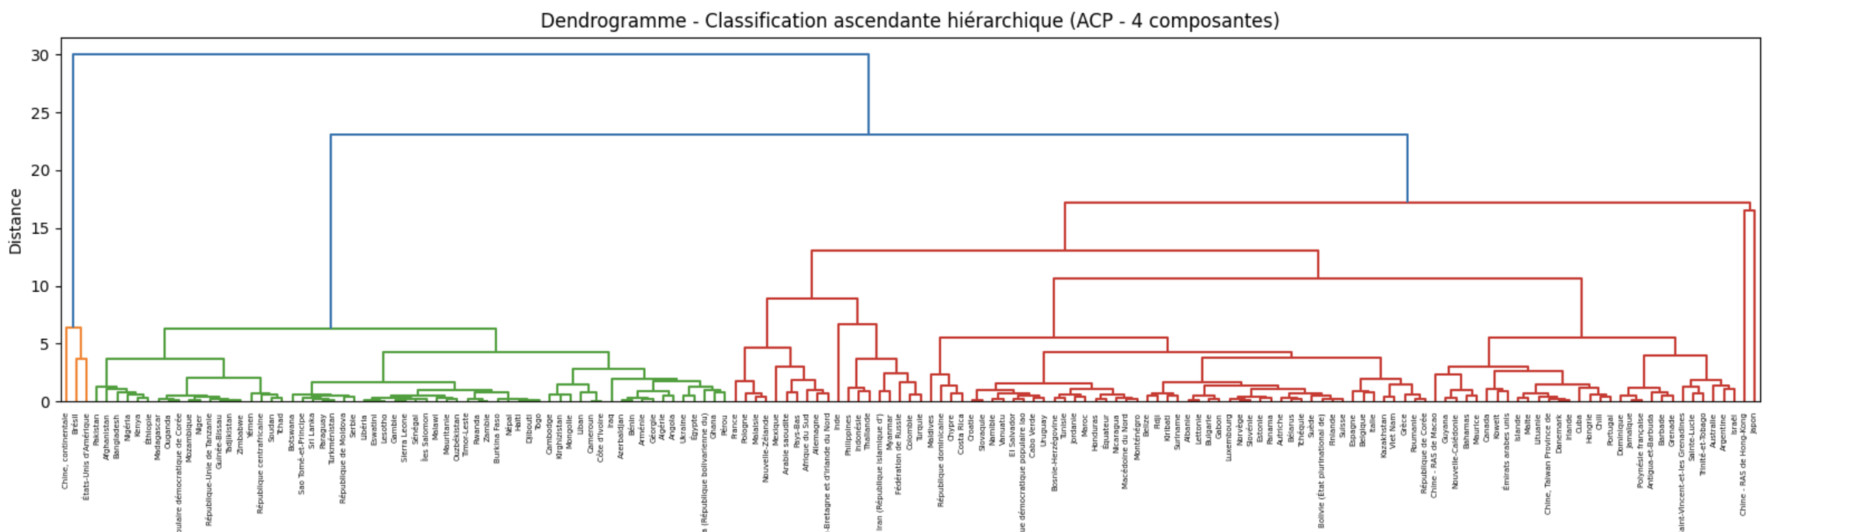
Clustering des pays (Classification ascendante hiérarchique (CAH)
Une cassure visuelle nette apparaît à un certain niveau de distance, divisant l’arbre en 3 grandes branches principales.
Cette observation permet de justifier le choix de 3 clusters

Slide 12
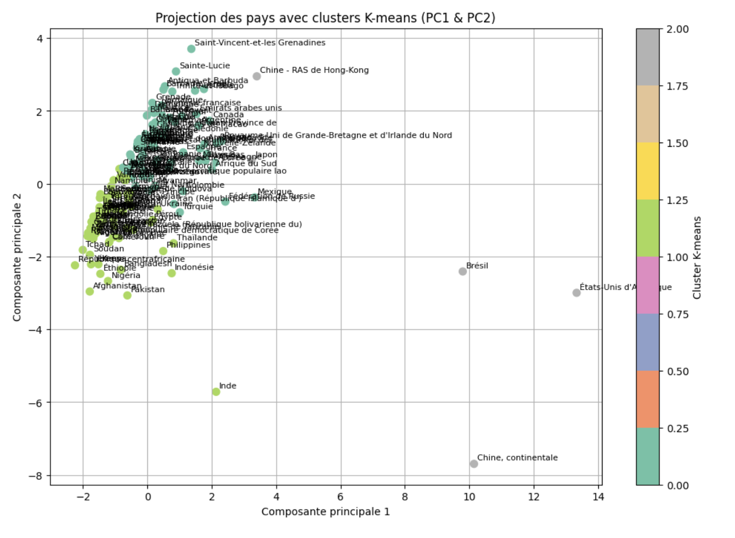
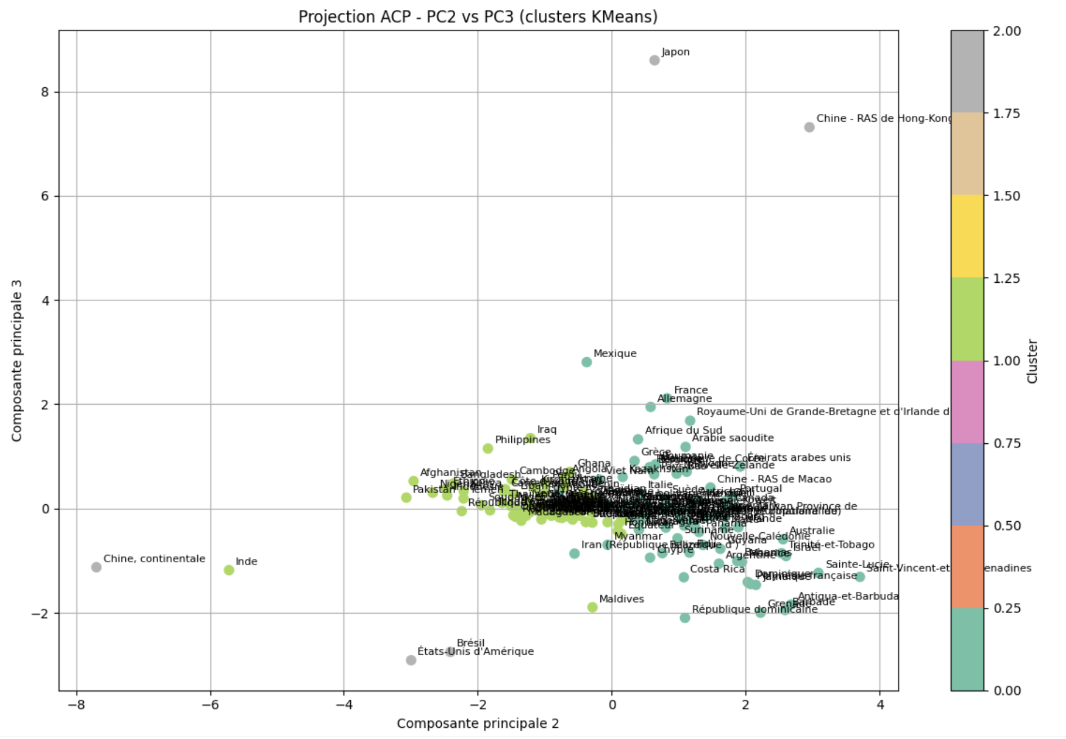
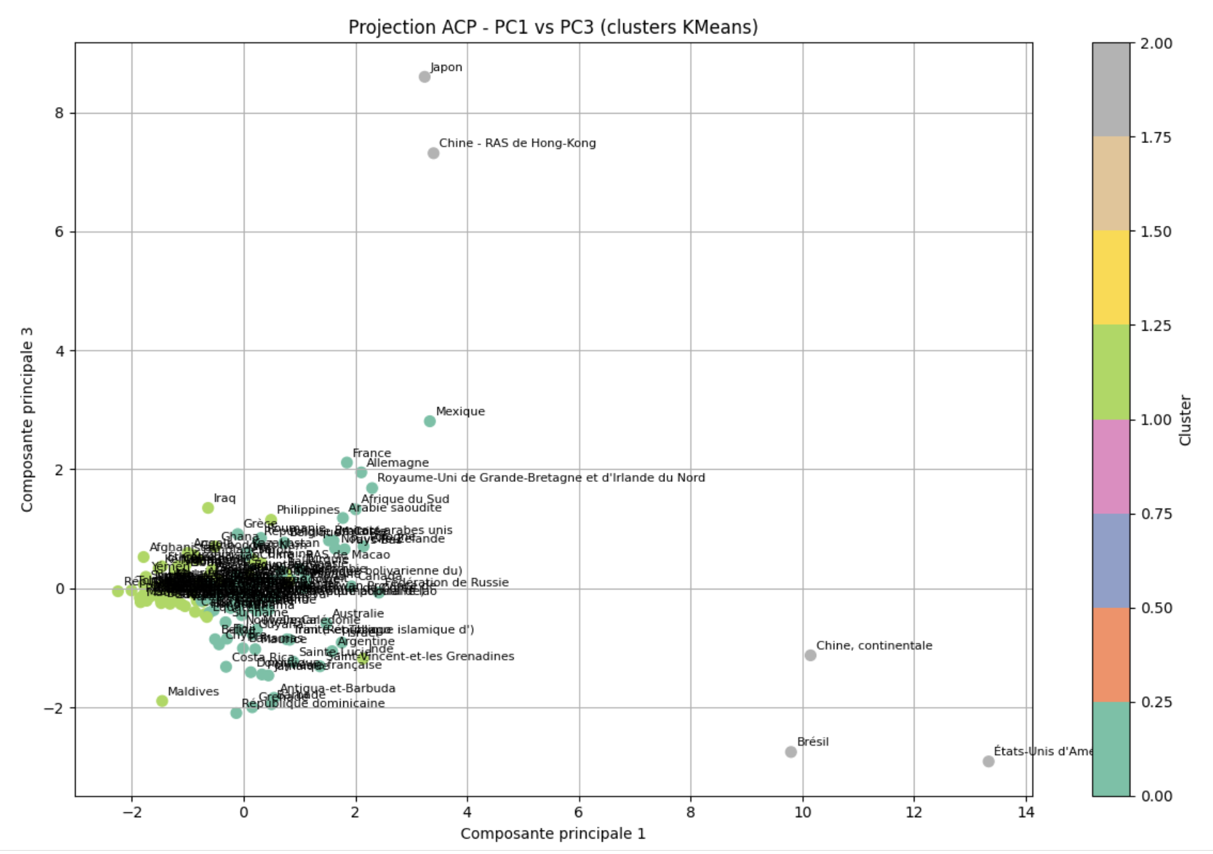
Clustering des pays (k-means)
Analyse visuelle des clusters :
Cluster 0 : Pays à forte production, consommation et exportation de volaille (Brésil,, USA, Chine..)
Cluster 1 : Pays stables politiquement, consommation équilibrée, plutôt importateurs (France, Allemagne,, UK..)
Cluster 2 : Pays à faible disponibilité alimentaire ou instabilité (Pakistan, Éthiopie, Afghanistan…)

Slide 13
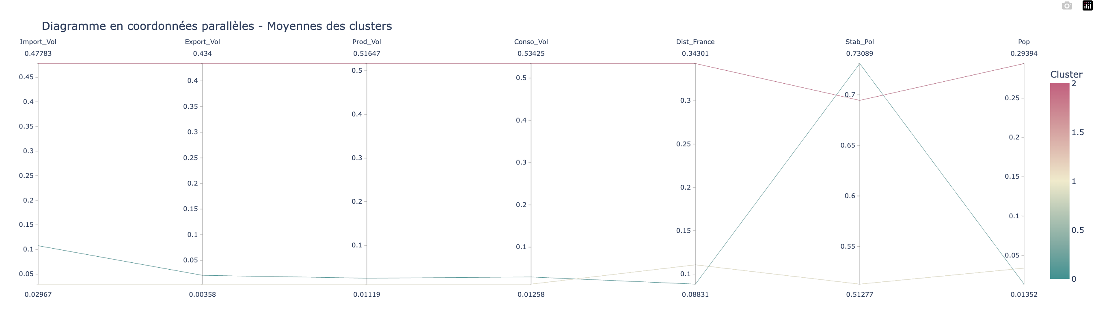
Représentation des clusters
Cluster 2 (rose) :
Profil le plus développé : forte production, consommation, exportations et importations de volaille. Distance modérée à la France. Population moyenne. Ce groupe regroupe des pays industrialisés à fort pouvoir d’achat
Cluster 1 (beige) :
Profil intermédiaire : faibles niveaux d’échanges de volaille, mais stabilité politique modérée et distance faible. Ce cluster peut inclure des pays proches de la France, en développement.
Cluster 0 (vert) :
Profil sous-développé : très faible accès à la volaille (production, consommation, import/export), mais forte stabilité politique. Ce cluster regroupe des pays éloignés ou peu industrialisés.

Slide 14
Recommandation finale
Cluster 2 est le plus pertinent pour l’export : Il regroupe des pays à fort niveau de consommation et d’importation de volaille, avec un bon pouvoir d’achat et une distance raisonnable à la France. Exemples : Brésil, Chine - RAS de Hong-Kong, Chine, continentale, Japon, États-Unis d'Amérique
Cluster 1 peut présenter des opportunités ciblées : Pays proches géographiquement, politiquement stables, mais avec un marché plus limité. Exemples : Maroc, Émirats arabes unis, pays d’Europe
Recommandations :
Approfondir le cluster 2 (pays proches, stables, bonne consommation)
Étudier la faisabilité logistique et réglementaire vers ces pays
Garder en réserve le cluster 1 comme marchés à potentiel long terme
Mettre à jour régulièrement les données pour suivre les évolutions géopolitiques et économiques

